Slide 1

NHIỆT LIỆT CHÀO MỪNG CÁC THẦY GIÁO, CÔ GIÁO
VỀ DỰ GIỜ THĂM LỚP
MÔN: TIN HỌC 5
GIÁO VIÊN: VŨ THỊ HƯỜNG

Slide 2


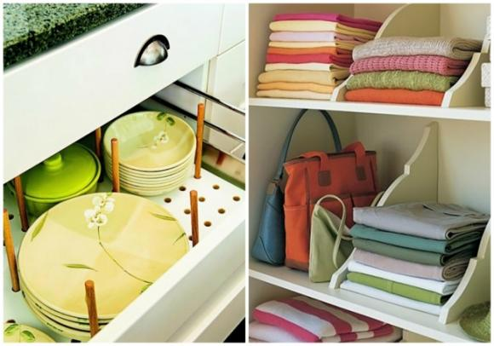
KHỞI ĐỘNG
Sắp xếp là gì? Sắp xếp các đồ vật hợp lí sẽ giúp gì cho em?
Sắp xếp là việc phân loại đồ vật, dữ liệu vào các nhóm sao cho đồ vật, dữ liệu trong mỗi nhóm có một số đặc điểm chung.
Sắp xếp các đồ vật hợp lí giúp tìm kiếm được nhanh hơn nhờ vào việc tìm kiếm theo quy tắc sắp xếp.

Slide 3

KHỞI ĐỘNG
Thảo luận nhóm
Đọc tình huống phần Khởi động – SGK tr.19 và trả lời câu hỏi:
Trong chương trình Tin học lớp 3, em đã biết các tệp và thư mục trong máy tính được sắp xếp theo cấu trúc cây. Cấu trúc cây được sử dụng để biểu diễn một cách sắp xếp, phân loại cụ thể. Em cũng biết việc sắp xếp, phân loại hợp lí sẽ giúp em dễ tìm kiếm và tìm kiếm nhanh hơn. Vậy cách sắp xếp, phân loại thế nào là hợp lí? Cấu trúc cây thư mục thế nào là hợp lí?

Slide 4

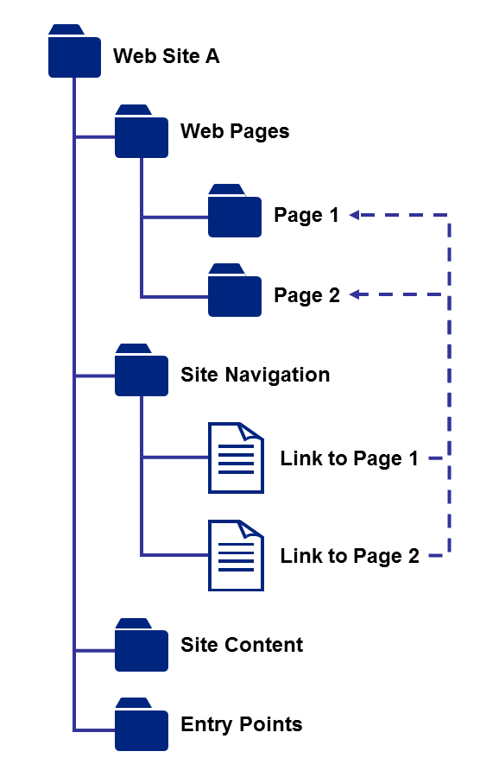
KHỞI ĐỘNG
Cách sắp xếp, phân loại hợp lí là sắp xếp, phân loại bằng sơ đồ hình cây.
Cấu trúc cây thư mục là hợp lí khi:
• Các tệp và thư mục được đặt tên theo một cách thống nhất.
• Các tệp cùng loại được sắp xếp vào một thư mục.

Slide 5

BÀI 4: CÂY THƯ MỤC

Slide 6
NỘI DUNG BÀI HỌC
01
02
03
Tạo thư mục với cấu trúc cây hợp lí
Công cụ tìm kiếm trên máy tính
Thực hành tạo cấu trúc cây thư mục và sử dụng công cụ tìm kiếm trên máy tính

Slide 7
1. TẠO THƯ MỤC VỚI
CẤU TRÚC CÂY HỢP LÍ

Slide 8
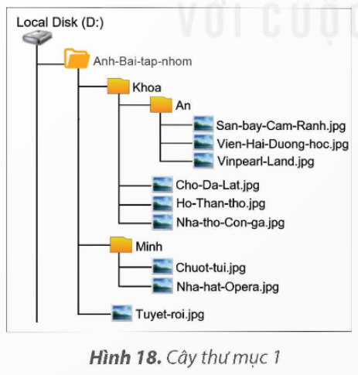
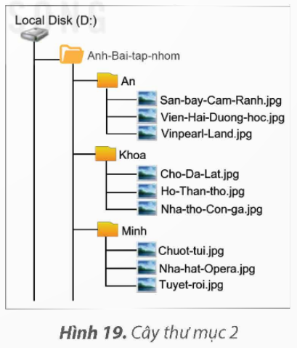
1. Tạo thư mục với cấu trúc cây hợp lí
THẢO LUẬN NHÓM
Đọc phần Hoạt động SGK tr.19, quan sát hai cây thư mục được minh hoạ trong Hình 18, Hình 19 và trả lời câu hỏi: Cây thư mục nào có cấu trúc hợp lí hơn? Tại sao?

Slide 9
1. Tạo thư mục với cấu trúc cây hợp lí
Các tệp ảnh của mỗi bạn được lưu trong một thư mục cùng cấp. Khi cần tìm ảnh của bạn nào thì chỉ cần vào thư mục mang tên bạn đó.
Các tệp ảnh được lưu ở nhiều thư mục không theo một quy tắc nào.
Cây thư mục ở Hình 19 hợp lí hơn.

Slide 10

1. Tạo thư mục với cấu trúc cây hợp lí
Việc đặt tên, phân loại, tạo cây thư mục dựa trên quy tắc:
Đặt tên thư mục hoặc tệp theo một cách thống nhất. Tên cần rõ ràng, gợi nhớ nội dung của thư mục hoặc tệp.
Phân loại tệp và sắp xếp vào các thư mục. Ví dụ:
• Phân theo loại tệp (tệp ảnh, phim, văn bản, trình chiếu,…).
• Phân theo thời gian (theo từng năm, từng tháng,...).
• Phân theo đối tượng (ảnh gia đình, ảnh bạn bè,…).

Slide 11

GHI NHỚ
• Sắp xếp các thư mục và tệp bằng cấu trúc cây hợp lí sẽ giúp tìm kiếm dễ dàng và tiết kiệm thời gian.
• Để có được cấu trúc cây hợp lí em cần phân loại các tệp theo các tiêu chí như thời gian, nội dung, loại tệp, người sở hữu,…

Slide 12


CÂU HỎI – SGK TR. 20
Tên của thư mục và tệp sẽ cho người sử dụng biết chủ đề của nội dung mà không cần mở thư mục và tệp đó.
Vì sao việc đặt tên cho thư mục và tệp lại quan trọng?
Nhờ tên thư mục và tệp mà người sử dụng có thể tìm kiếm một thư mục và tệp nhanh chóng và hiệu quả hơn.

Slide 13
2. CÔNG CỤ TÌM KIẾM
TRÊN MÁY TÍNH

Slide 14
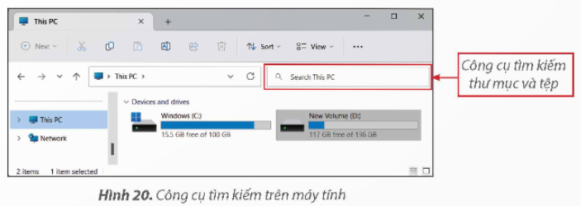

Slide 15
2. Công cụ tìm kiếm trên máy tính
Máy tính cung cấp công cụ tìm kiếm thư mục và tệp, công cụ này nằm trong cửa sổ phần mềm File Explorer.

Slide 16
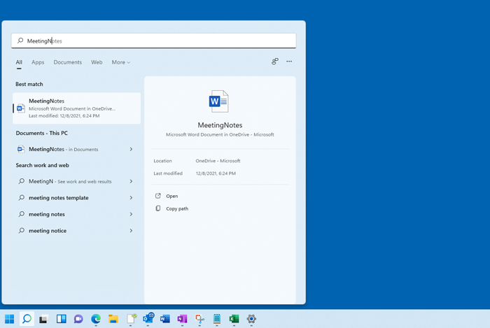
2. Công cụ tìm kiếm trên máy tính
Công cụ tìm kiếm rất hữu ích trong trường hợp người sử dụng chỉ nhớ được tên hoặc một phần tên thư mục và tệp mà không nhớ chính xác thư mục và tệp đó được lưu ở đâu.

Slide 17
GHI NHỚ
• Công cụ tìm kiếm trên máy tính được cung cấp trong cửa sổ phần mềm File Explorer.
• Sử dụng công cụ tìm kiếm trên máy tính em sẽ nhanh chóng tìm thấy thư mục và tệp muốn tìm.

Slide 23



Lưu ý:
LINK DOWNLOAD GIÁO ÁN WORD: https://kenhgiaovien.com/tai-lieu/giao-tin-hoc-5-ket-noi-tri-thuc
LINK DOWNLOAD GIÁO ÁN PPT:
https://kenhgiaovien.com/tai-lieu/giao-powerpoint-tin-hoc-5-ket-noi-tri-thuc
ZALO: 0386 168 725
https://kenhgiaovien.com/

